Slide 1

ФГОС ДО

Slide 2
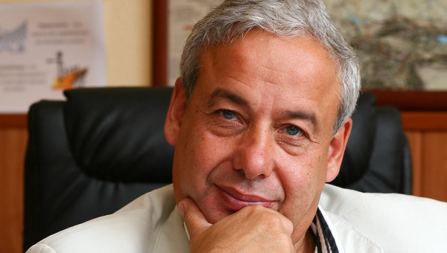
В 2013 году Совет Министерства образования и науки РФ по федеральным государственным образовательным стандартам утвердил ФГОС ДО – Федеральный государственный Стандарт дошкольного образования.
В соответствии с новым законом «Об образовании в Российской Федерации» дошкольное образование впервые стало самостоятельным уровнем общего образования.
Разработка стандарта велась с 30 января 2013 года рабочей группой ведущих экспертов в сфере дошкольного образования под руководством директора Федерального института развития образования А. Асмолова.

Slide 3
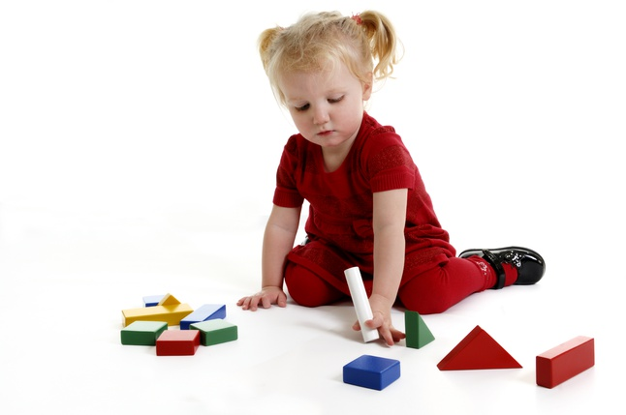
В соответствии с принятой разработчиками идеологией дошкольное детство рассматривается в ценностной системе координат культуры достоинства, а не только культуры полезности. В этой системе координат ребёнка ценят, а не оценивают, детство является самоценным этапом, а не только подготовкой к школе; образование выступает как институт социализации и индивидуализации и не сводится к сфере услуг.

Slide 4
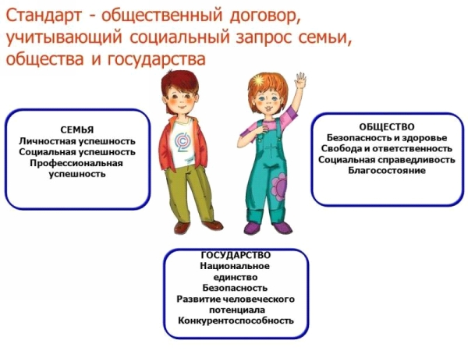

Slide 5
Идеологические и методологические основы ФГОС дошкольного образования
В основу ФГОС ДО легли технические аспекты педагогики в отношении дошкольного детства, и прочная идеологическая база.
Рассмотрение дошкольного детства теперь не ограничивается его полезностью для конкретного человека и общества в целом. Его значимость рассмотрена гораздо шире, как важнейшая составляющая не только культуры полезности, но и культуры достоинства.
В последние годы изменился социальный статус дошкольного детства. Оно по всем новым логикам становится важнейшим этапом государственного образования, не менее значимым, чем школьный этап. Государство становится на позицию политического детоцентризма.
Политический детоцентризм – это когда при принятии государственных решений позиция детства и интересы детей являются наиважнейшими и каждое решение должно быть проанализировано с точки зрения того, как оно скажется на подрастающем поколении (А. Асмолов).
Новая система координат, повлиявшая на формирование ФГОС дошкольного образования, призывает, прежде всего, ценить, а не оценивать ребёнка. Кроме того, это серьёзный шаг на пути к повышению ценности и обособлению образования в детских садах как самостоятельного звена общего образования.
Образование в ДОУ рассматривается не как предварительный этап перед обучением в школе, а как самостоятельный важный период в жизни ребёнка, как важная веха на пути непрерывного образования в жизни человека.
Главный принцип ФГОС дошкольного образования: деятельность ребёнка должна быть максимально разнообразной, для чего диагностика отбора, стремящаяся вычленить ребёнка, имеющего определённый набор ЗУН, заменяется на диагностику развития, ставящую своей целью максимально разнообразить знания, умения и навыки ребёнка.
.

